Slide 1
Kesehatan Mental Pelajar di tengah Pandemi
Alexandra Putri

Slide 2
Shapes to explain ideas by 5 minutes
All Sources
Respondent
Processing
Analytic
What and why?
Result
How?
Any others

Slide 3
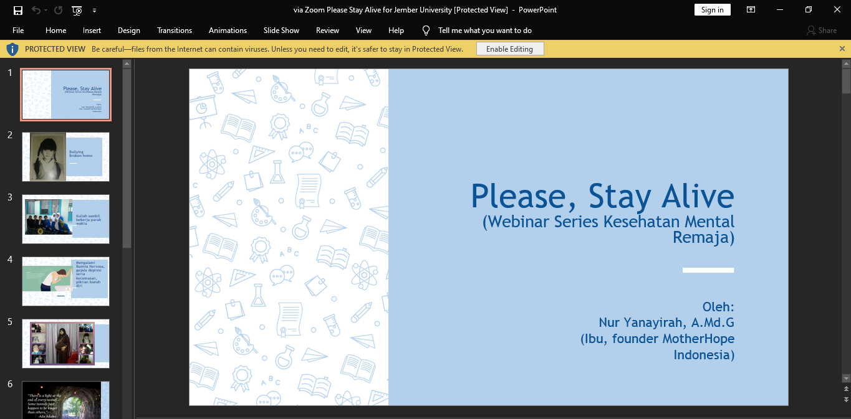
Inspirasi mental remaja
Handout Webinar
INSAN Jurnal Psikologi dan Kesehatan Mental (unair.ac.id)
KESEHATAN JIWA REMAJA | Indarjo | KEMAS: Jurnal Kesehatan Masyarakat (unnes.ac.id)

Slide 4
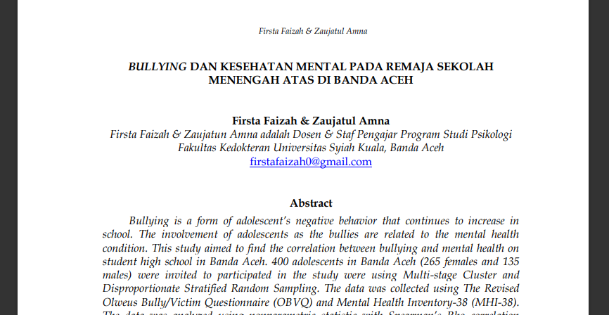
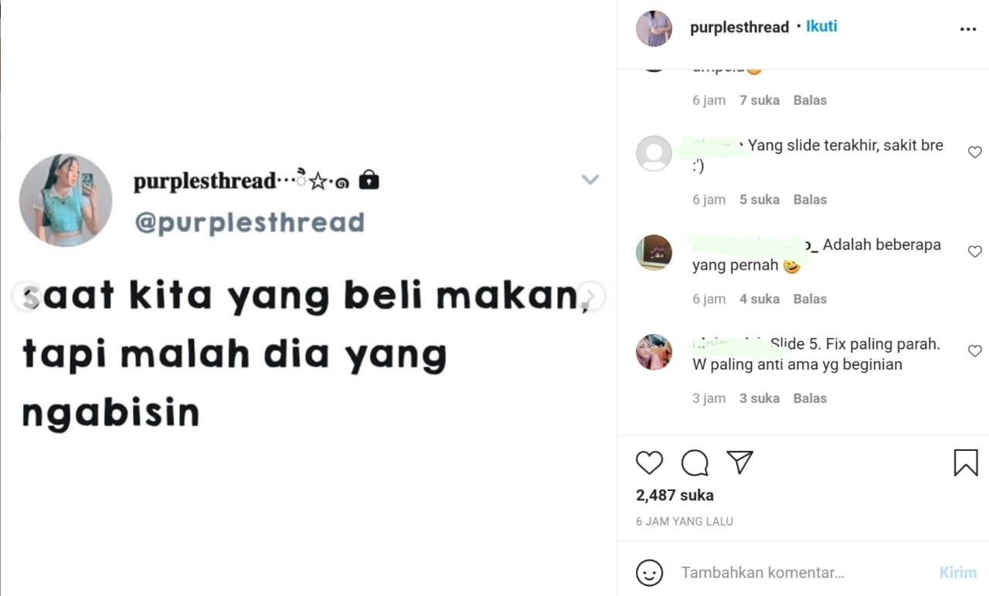
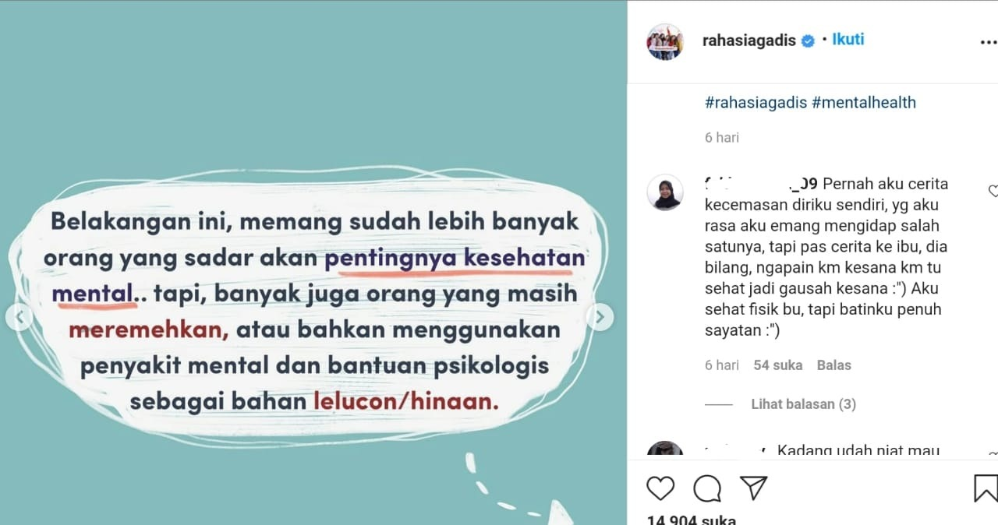
Inspirasi mental remaja
Berbagai jurnal juga sosial media

Slide 5
Pengolahan
Materi
Fokus
Depresi Mayor
Depresi Minor

Slide 6

Depresi Mayor
Suatu gangguan kesehatan mental yang ditandai dengan suasana hati yang terus tertekan atau kehilangan minat dalam beraktivitas, menyebabkan penurunan yang signifikan dalam kualitas hidup sehari-hari.

Slide 7
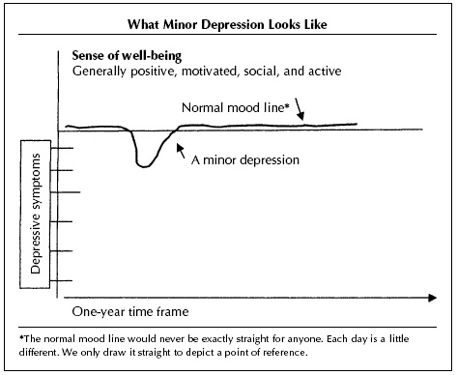
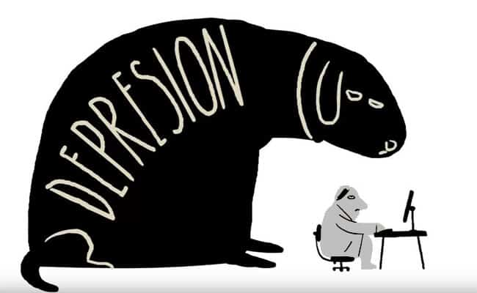
Depresi Minor
Suasana hati yang buruk atau blue days, kurang dari 2 minggu

Slide 8
Gejala siswa paling dominan
Kehilangan minat belajar
50%
Pola hidup terganggu
50%
Merasa tidak berharga
50%
Gangguan Depresi Mayor Adalah? - Tanda, Penyebab, Gejala, Cara Mengobati | HonestDocs
Webinar Series

Slide 9
Konversi pertanyaan dari topik yang sensitif
Step 01
Target jangan tahu kemungkinan terburuk
Step 02
+, mengindikasikan ke hal ringan, refer. sosmed
Step 03
Cari tahu gejala yang pasti ada dari setiap kes. mental

Slide 10
Konversi pertanyaan dari topik yang sensitif
Service 01
Service 02
Service 03
Buat pemecahan yang simpel
Mengacu pada aktivitas sehari-hari
Tampilan tenang dan kalem

Slide 11
Tampilan
Background – Umum – Data – Poin – Penutup

Slide 12
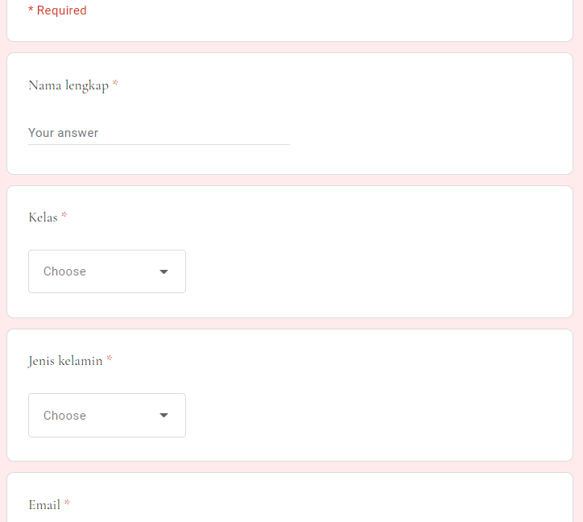
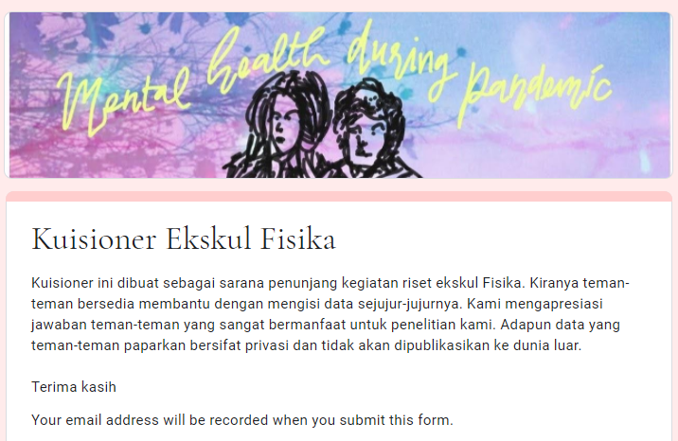
Tampilan
Background ->
Umum ->
Meminimalisir data residu
Warna
kombinasi

Slide 13
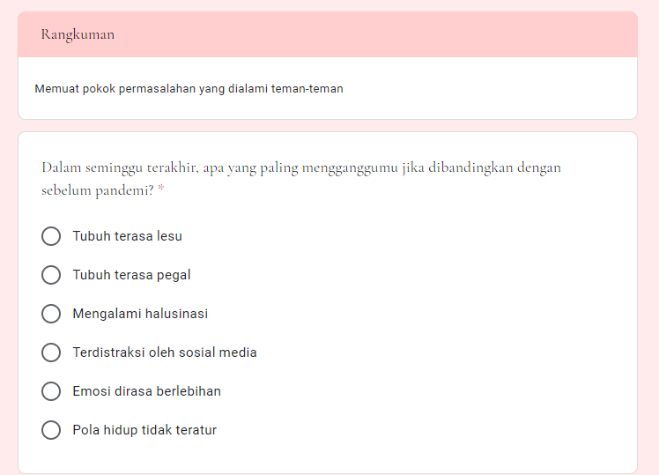
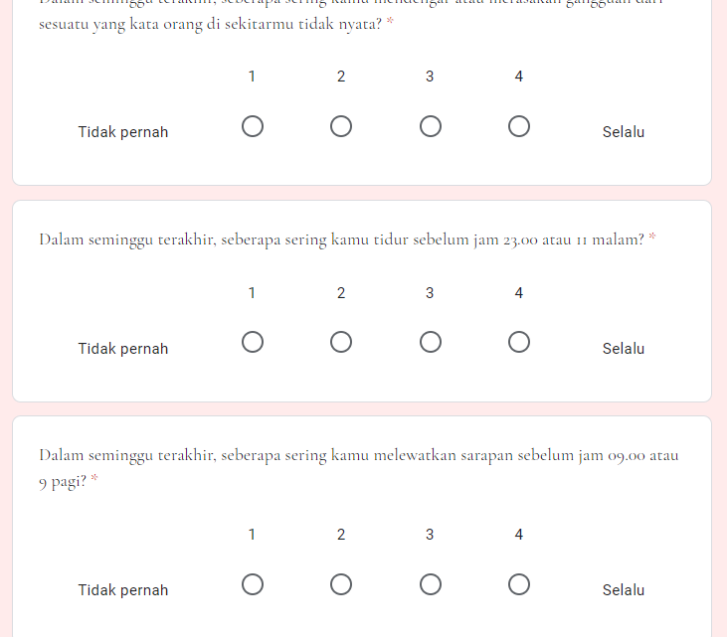
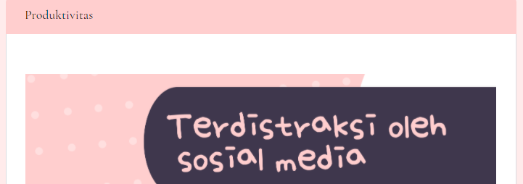
Tampilan
Poin ->
Pokok inti
Data ->
Sesimpel mungkin
Penutup ->
Usaha penyelesaian

Slide 14
Ide lain
Menggunakan email agar meminimalisir data residu
Ringkasan informasi dari permasalahan siswa
Metode linear, diharapkan lebih mudah lewat angka
Total responden : 57 responden sampai 9 April 2021 pukul 12.00
Nihil : 10 IPS dan 12 IPS

Slide 15
“A person who never made a mistake never tried anything new.”

Slide 16

Tableau

Slide 17
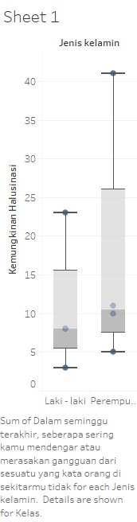
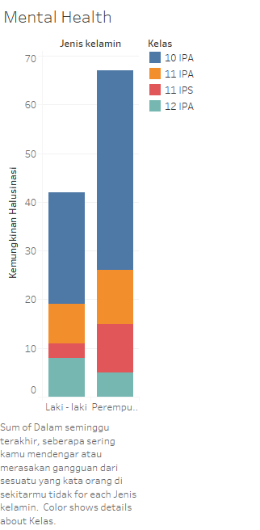
Intensitas khawatir
 | A | B | C Normal
Pola hidup biasa | 30% | 10% | 40%
Dalam lubuk hati | 60% | 70% | 30%
Dalam diri | 10% | 20% | 30%

Slide 18
Analisa
Pengamatan

Slide 19
Fakta kritis
Hampir sebagian
Hampir sepertiga
Menganggap keberadaannya kurang penting dalam geng/kelompok
3:5
Hampir sebagian
Merasa kesepian
2:5
Pola makan terganggu
3:5
Hampir setengah
Jarang workout
2:5 (yang sering workout)

Slide 20
Kesimpulan
Kesehatan mental pelajar di tengah pandemi kian menghawatirkan terkhusus pada kurang lebih sepertiga siswa/i SMAS Kristen Kanaan Tangerang. Ini tergolong wajar mengingat durasi pandemi sampai lebih dari 1 tahun.
Mohon maaf apabila ada kesalahan pengucapan atau kekurangan lainnya.
Terima kasih

